Slide 1
ΕΦΑΡΜΟΓΗ ΟΡΓΑΝΟΜΕΝΟΥ ΚΑΜΠΙΝΓΚ
ΟΜΑΔΑ 20
ΓΙΑΝΝΗΣ ΜΥΛΩΝΑΣ (up1092616)
ΠΑΝΑΓΙΩΤΗΣ-ΒΑΣΙΛΕΙΟΣ ΔΑΣΑΡΓΥΡΗΣ (up1092833)

Slide 2
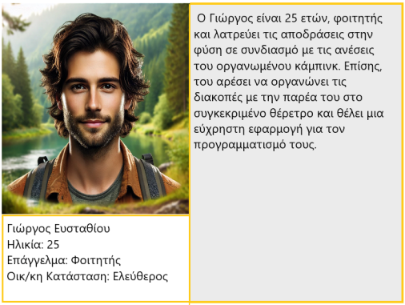
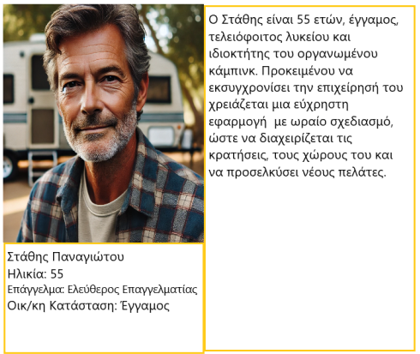
Ανάλυση απαιτήσεων

Slide 3
Ανάλυση απαιτήσεων
Οργανωμένο Κάμπινγκ:
Διαχειριστής:
Διαχείριση των υπάρχοντων κρατήσεων (προβολή επεξεργασία, διαγραφή)
Διαχείριση των χώρων του καμπινγκ
Προβολή και αλλαγή της διαθεσιμότητας
Πελάτης:
Νέα Κράτηση
Προβολή παλιότερων κρατήσεων
Επικοινωνία με τους υπεύθυνους

Slide 4
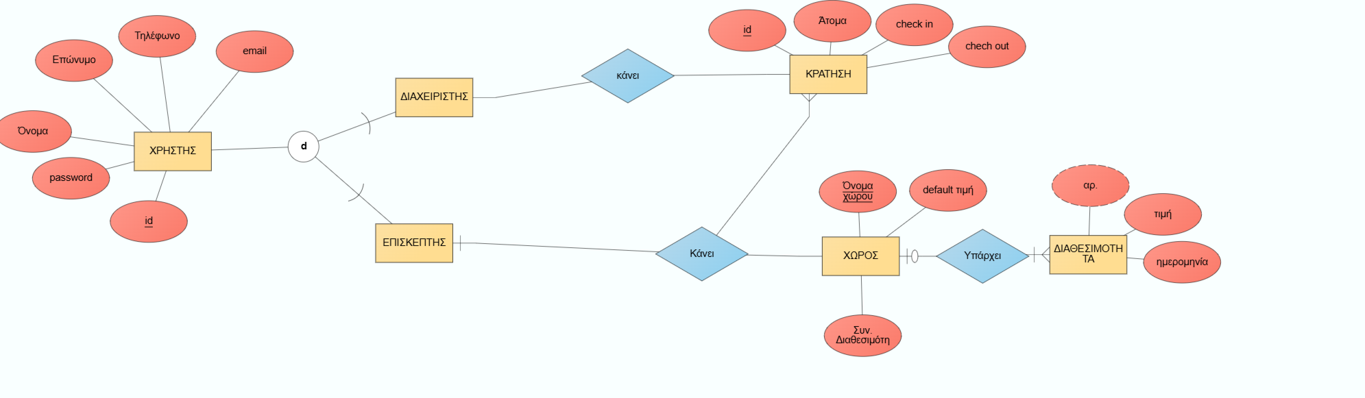

Slide 5
